Slide 1
사내식당
식수 인원
예측 프로그램
Forecast on Data Program
2022.01.20
Team 3
https://github.com/obilige/Team3/

Slide 2
Team 3
정재훈
박지윤
변주섭
이행철
데이터 전처리
R 통계 EDA
DB 생성
코드 모듈화
머신러닝 모델링
Github 관리
데이터 확보
데이터 전처리
SQL EDA
SQL 쿼리문, 코드 정리
머신러닝 모델링
딥러닝 모델링
데이터 확보
데이터 전처리
SQL EDA
머신러닝 모델링
딥러닝 모델링
데이터 확보
데이터 전처리
SQL EDA
머신러닝 모델링
딥러닝 모델링

Slide 3
Contents
1.
Project Outline
2.
Analysis
3.
Module Structure
4.
Mission

Slide 4
1.
Project Outline

Slide 5


사내식당
급식업체
데이터 전달
식수인원 예측 서비스 제공

Slide 6
1. Python에서 전처리
2. SQLite로 DB에 저장
사내식당
급식업체
CSV 데이터 전달
3. EDA 및 데이터 시각화
서비스 제공
4. 통계 보고서 작성
5. 예측모델 통한 인원 수 예측

Slide 7

1. 시각화
-
Matplotlib
Seaborn
전처리
-
One-Hot encoding
MinMax Scalar
CSV
Python
Module
-
파생 변수 생성
식당 데이터 + 날씨 데이터
점심, 저녁 메뉴 칼럼 생성
SQLite3 연결
Python
2. 머신러닝
-
Scikit-Learning(XGBRegressor)
3. 딥러닝
-
Tensorflow – Keras(RNN)
SQL
데이터 DB화
-
HR Data table
Lunch Data table
Dinner Data table
Weather Data table
Calendar Data table
통계분석
-
변수들이 통계적으로 유의미 여부 보고서 작성
요일, 계절, 신메뉴 여부 등
R

Slide 8
2.
Analysis

Slide 9
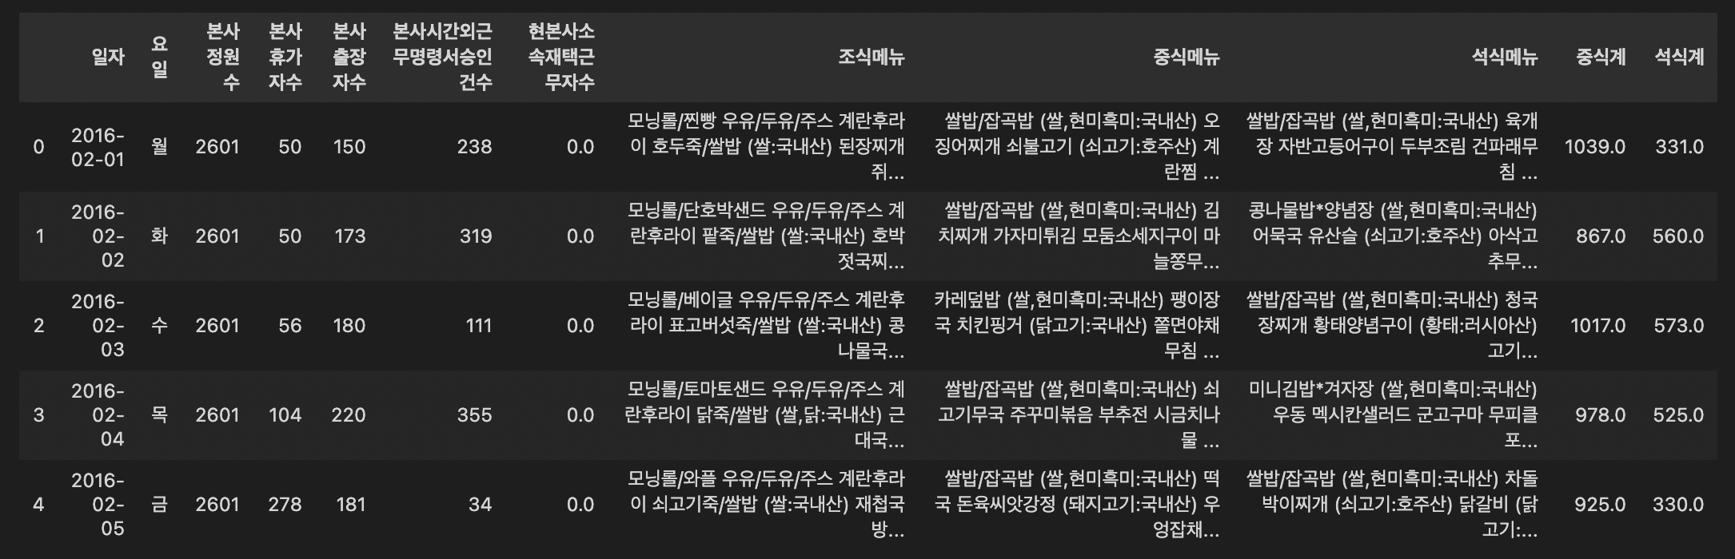
Data
1. 메뉴 : 분석, 머신러닝에 필요한 데이터만 뽑아야 한다.
2. 정원 : 실제 사내에서 근무 중인 정원 수를 구한다.
3. 일자 : 계절, 날씨 등 요일 외 추가적인 정보를 확보해 추가해준다.

Slide 10
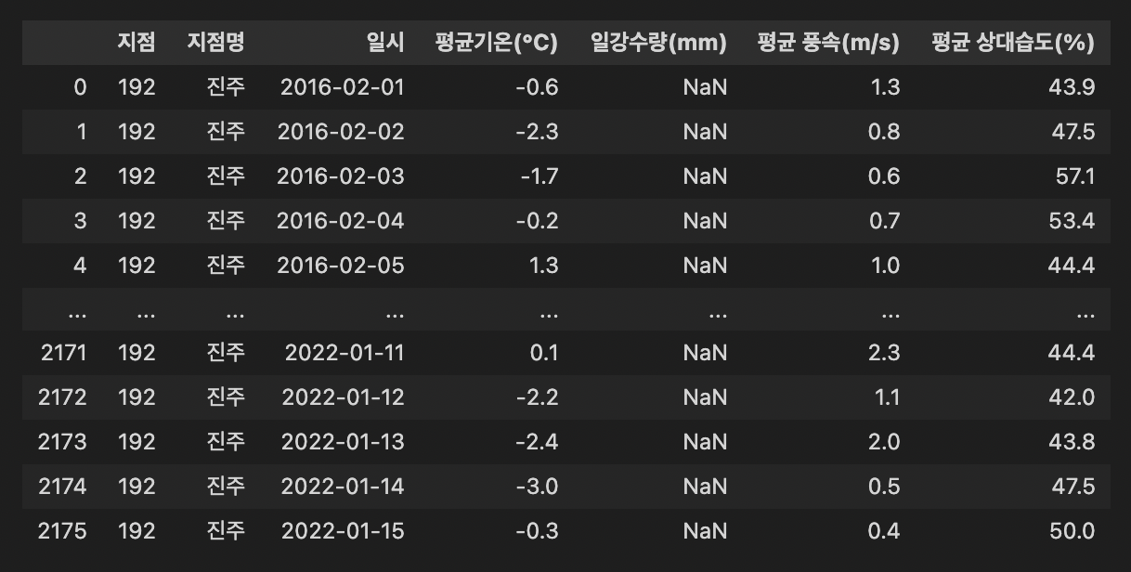
Data
1. 삭제 : 지점, 지점명 등 불필요한 칼럼은 제거한다.
2. 추가 : 기온, 강수량, 풍속, 습도 등을 이용해 불쾌지수, 체감온도 칼럼을 추가한다.
3. 변경 : 비가 오지 않았을 때 결측값으로 처리했다. 이를 0으로 바꿔준다.

Slide 11
식당 CSV 데이터 변수
일자
요일
본사
정원수
출장자수
야근자수
재택
근무자
조식
메뉴
중식
메뉴
석식
메뉴
중식
인원
석식
인원
날씨 CSV 데이터 변수
지점
지점명
일시
평균
기온
일일
강수량
평균
풍속
평균
습도

Slide 12
식당 CSV 데이터 변수
일자
요일
본사
정원수
출장자수
야근자수
재택
근무자
중식
메뉴
석식
메뉴
중식
인원
석식
인원
계절
연도
월
일
실근무자수
밥
국
메인
날씨 CSV 데이터 변수
일시
평균
기온
일일
강수량
평균
풍속
평균
습도
불쾌
지수
체감
온도

Slide 13
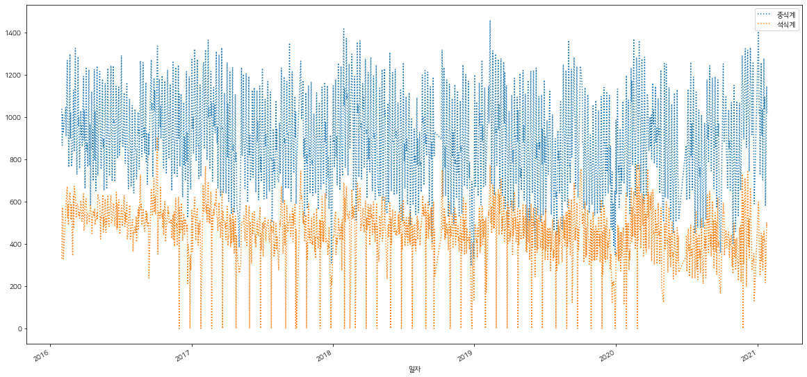
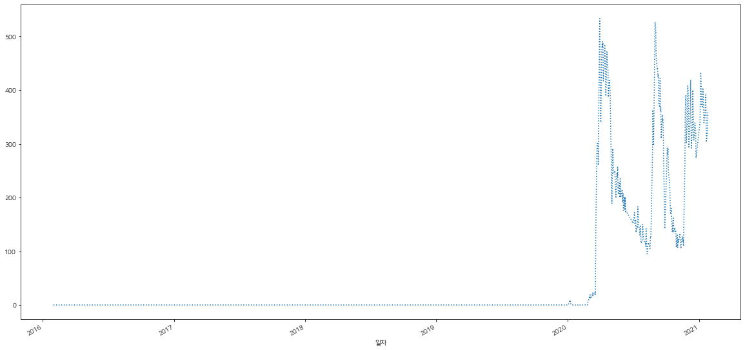
시계열 EDA
- 일별 중식, 석식 인원 수 변화 추이
1. 매년 비슷한 패턴의 증감 추이를 보임
2. 계절, 요일에 따른 증감 패턴이 있을 수 있음을 유추
3. 석식의 경우, 인원이 0인 값 파악. 석식 운영을 하지 않은 날 존재
- 재택근무자 수 변화 추이
1. 코로나 이 후 재택근무자 수가 늘어남
2. 재택근무자 수 변화에 비해 식수인원 증감 변화 폭이 크지 않음

Slide 14
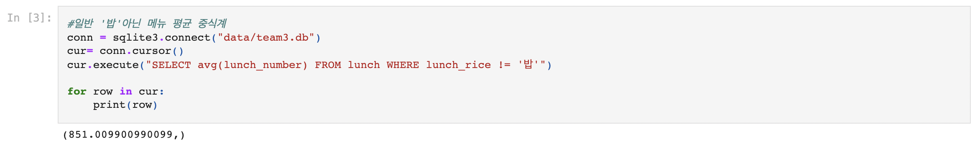
SQL EDA
Menu :
Weather :
Date :
밥&특식, 국&찌개, 면유무, 신메뉴 여부
기온에 따라 식당 이용 인원이 늘어나는 경향 X
주말에 가까울수록 이용 인원 감소
중식은 영향 있는 편, 석식은 영향이 적은 편
비 오는 경우, 중식 이용 인원 늘어나는 편.
수요일 저녁은 자기계발의 날이 있어 0인 날 존재
특히 국 종류 선호 있는 것으로 유추
비 오는 경우에도 석식 이용 인원은 변화 없는 편.
연휴 전날 식수인원이 줄어드는 경향 보임

Slide 15
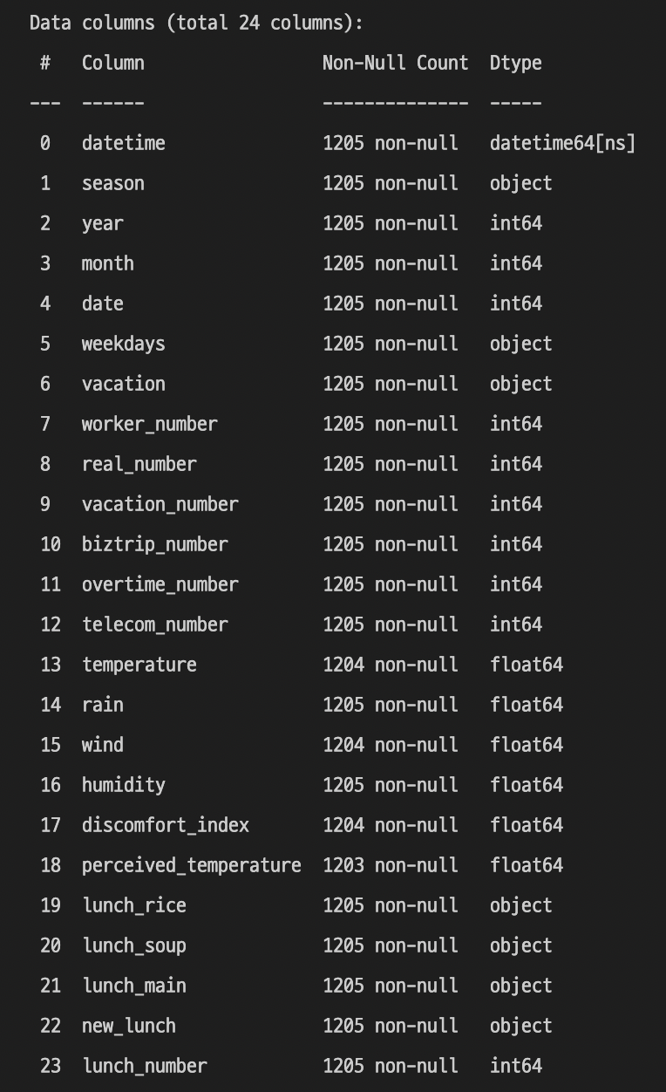
Machine Learning
- One-Hot Encoding
1. 카테고리화해야할 데이터 칼럼
season, year, month, date, weekdays, vacation,
lunch_rice, new_lunch
계절, 연도, 월, 일, 요일, 쌀밥 or 특식, 신메뉴 여부
2. Coding
df[‘columns’] = df[‘columns’].astype(category)
year, month, date 등 숫자로 된 값들은 카테고리로 바꿔주기
df_coding = pd.get_dummies(df)
year, month, date 등 숫자로 된 값들은 카테고리로 바꿔주기

Slide 16
Machine Learning
- GridSearchCV
- KFold & cross_val_score
param = {
'max_depth':[2,3,4],
'n_estimators':range(300,600,100),
'colsample_bytree':[0.5,0.7,1],
'colsample_bylevel':[0.5,0.7,1]
}
model = XGBRegressor()
gs = GridSearchCV(estimator=model, param_grid=param, cv=10,
scoring='neg_mean_squared_error',
n_jobs=multiprocessing.cpu_count())
gs.fit(lunch_X_train, lunch_y_train)
print(gs.best_params_)
print(gs.best_score_)
kfold = KFold(n_splits=10, shuffle=True)
xgbr_lunch = XGBRegressor(n_estimators=300, colsample_bylevel=1, learning_rate=0.1, colsample_bytree=1, max_depth=2)
scores = cross_val_score(xgbr_lunch, lunch_train, lunch_target, cv=kfold, scoring="neg_mean_squared_error")
print(scores)
round(np.mean(scores)*100, 2)
[ 최적의 파라미터 찾기 ]
[ 오차 적은 머신러닝 모델 만들기 ]

Slide 17
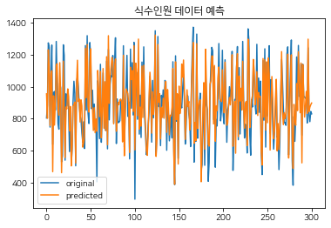
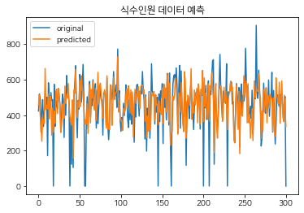
Machine Learning
- LinearRegression
lr = LinearRegression()
lr.fit(lunch_X_train, lunch_y_train)
pred = lr.predict(lunch_X_test)
print("훈련 결과 : {}".format(lr.score(lunch_X_train, lunch_y_train)))
print("점검 결과 : {}".format(lr.score(lunch_X_test, lunch_y_test)))
훈련 결과 : 0.8060685580206686
점검 결과 : 0.81850928043697
lr = LinearRegression()
lr.fit(dinner_X_train, dinner_y_train)
pred = lr.predict(dinner_X_test)
print("훈련 결과 : {}".format(lr.score(dinner_X_train, dinner_y_train)))
print("점검 결과 : {}".format(lr.score(dinner_X_test, dinner_y_test)))
훈련 결과 : 0.5918834531954169
점검 결과 : 0.49013363353201655

Slide 18


Machine Learning
- Ridge
lr = model = Ridge(alpha=10)
lr.fit(lunch_X_train, lunch_y_train)
pred = lr.predict(lunch_X_test)
print("훈련 결과 : {}".format(lr.score(lunch_X_train, lunch_y_train)))
print("점검 결과 : {}".format(lr.score(lunch_X_test, lunch_y_test)))
훈련 결과 : 0.8051371079674186
점검 결과 : 0.8216060418923412
lr = model = Ridge(alpha=10)
lr.fit(dinner_X_train, dinner_y_train)
pred = lr.predict(dinner_X_test)
print("훈련 결과 : {}".format(lr.score(dinner_X_train, dinner_y_train)))
print("점검 결과 : {}".format(lr.score(dinner_X_test, dinner_y_test)))
훈련 결과 : 0.5846964863308441
점검 결과 : 0.5114079584877648

Slide 19
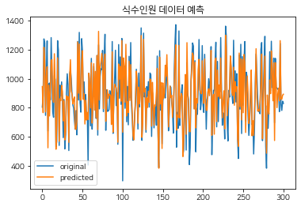

Machine Learning
- Lasso
lr = Lasso(alpha=1)
lr.fit(lunch_X_train, lunch_y_train)
pred = lr.predict(lunch_X_test)
print("훈련 결과 : {}".format(lr.score(lunch_X_train, lunch_y_train)))
print(“점검 결과 : {}".format(lr.score(lunch_X_test, lunch_y_test)))
훈련 결과 : 0.79289893058166
점검 결과 : 0.825226121116565
lr = Lasso(alpha=0.1)
lr.fit(dinner_X_train, dinner_y_train)
pred = lr.predict(dinner_X_test)
print("훈련 결과 : {}".format(lr.score(dinner_X_train, dinner_y_train)))
print("점검 결과 : {}".format(lr.score(dinner_X_test, dinner_y_test)))
훈련 결과 : 0.5915282738733196
점검 결과 : 0.49785499714720094

Slide 20


Machine Learning
- ElasticNet
lr = ElasticNet(alpha=0.01)
lr.fit(lunch_X_train, lunch_y_train)
pred = lr.predict(lunch_X_test)
print("훈련 결과 : {}".format(lr.score(lunch_X_train, lunch_y_train)))
print("점검 결과 : {}".format(lr.score(lunch_X_test, lunch_y_test)))
훈련 결과 : 0.8068362251560386
점검 결과 : 0.8215253825745953
lr = ElasticNet(alpha=0.01)
lr.fit(dinner_X_train, dinner_y_train)
pred = lr.predict(dinner_X_test)
print("훈련 설명력 : {}".format(lr.score(dinner_X_train, dinner_y_train)))
print("점검 결과 : {}".format(lr.score(dinner_X_test, dinner_y_test)))
훈련 결과 : 0.5895755419338433
점검 결과 : 0.5038979785074525

Slide 21
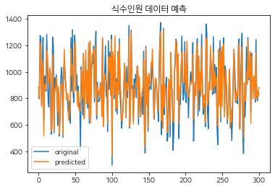
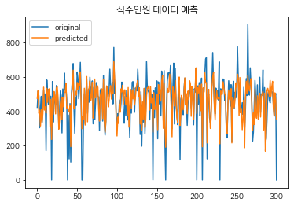
Machine Learning
- XGBRegressor
model = model = XGBRegressor(n_estimators=300, colsample_bylevel=1, learning_rate=0.1, colsample_bytree=1, max_depth=2)
model.fit(lunch_X_train, lunch_y_train)
pred = model.predict(lunch_X_test)
print("훈련 결과 : {}".format(lr.score(lunch_X_train, lunch_y_train)))
print("점검 결과 : {}".format(lr.score(lunch_X_test, lunch_y_test)))
훈련 결과 : 0.9023025200953646
점검 결과 : 0.860508319733749
model = model = XGBRegressor(n_estimators=300, colsample_bylevel=0.7, learning_rate=0.1, colsample_bytree=1, max_depth=2)
model.fit(dinner_X_train, dinner_y_train)
pred = model.predict(dinner_X_test)
print("훈련 결과 : {}".format(lr.score(dinner_X_train, dinner_y_train)))
print("점검 결과 : {}".format(lr.score(dinner_X_test, dinner_y_test)))
훈련 결과 : 0.7960968384558765
점검 결과 : 0.5983145743541849

Slide 22
Machine Learning
- LightGBMRegressor

Slide 23
3.
Module

Slide 24
Module Outline
Target
Process
데이터 2개만 입력 후 클래스, 함수 호출하면
자동으로 DB 생성, 데이터 분석이 이뤄지도록
클래스 소스 생성. <프로그램 개발 용이 목적>
분기별로 데이터 확보 후 머신러닝 모델 <자동 업데이트>
sql.py : DB 생성, DB에 데이터 저장, DB에서 데이터 출력
train_encoding.py : 훈련에 적합한 데이터테이블 변경
forecast_encoding.py : 예측해야할 데이터 구조 생성 및 변경
learning.py : 훈련 / 데이터 예측까지
Library
Language
pandas, numpay, matplotlib.pyplot
xgboost,
xgboost.XGBRegressor
Python 3.9.7

Slide 25
1. 시각화
-
Matplotlib
Seaborn
전처리
-
One-Hot encoding
MinMax Scalar
CSV
Python
Module
-
파생 변수 생성
식당 데이터 + 날씨 데이터
점심, 저녁 메뉴 칼럼 생성
SQLite3 연결
Python
2. 머신러닝
-
Scikit-Learning(XGBRegressor)
sql.py
train_encoding.py
forecast_encoding.py
learning.py
3. 딥러닝
-
Tensorflow – Keras(RNN)
SQL
데이터 DB화
-
HR Data table
Lunch Data table
Dinner Data table
Weather Data table
Calendar Data table
통계분석
-
변수들이 통계적으로 유의미 여부 보고서 작성
요일, 계절, 신메뉴 여부 등
R

Slide 26
class Train_Encoding():
def __init__(self, lunch, dinner):
self.lunch = lunch
self.dinner = dinner
def Na(self):
self.lunch = self.lunch.dropna()
self.dinner = self.dinner.dropna()
return self.lunch, self.dinner
def split_lunch(self):
lunch_data = self.lunch.drop("lunch_number", axis = "columns")
lunch_target = self.lunch['lunch_number']
self.lunch_X_train, self.lunch_X_test, self.lunch_y_train, …
= train_test_split(lunch_data, lunch_target)
return self.lunch_X_train, self.lunch_X_test, self.lunch_y_train, …
def split_dinner(self):
dinner_data = self.dinner.drop("dinner_number", axis = "columns")
dinner_target = self.dinner['dinner_number']
self.dinner_X_train, self.dinner_X_test, self.dinner_y_train, …
= train_test_split(dinner_data, dinner_target)
return self.dinner_X_train, self.dinner_X_test, self.dinner_y_train, …
def format(self): …
Path :
https://github.com/obilige/Team3/tree/master/module
kinds :
sql.py : 프로그램 내 DB 관련 자동화 클래스 모음
train_encoding.py : 훈련용 데이터 인코딩 관련 클래스 모음
Forecast_encoding.py : 예측용 데이터 인코딩 관련 클래스 모음
Learning.py : XGBRegressor, RNN 분석 클래스 모음
Code Structure :
우측 이미지 참고

Slide 27
4.
Mission

Slide 28
Mission 1.
석식 예측에서 0에 가깝게 떨어지는 값을 전혀
예측하지 못하고 있다. 이에 대한 해결방안 필요
Suggestion.
매주 수요일이 자기계발의 날이라 운영을 하지 않음
허나, 이에 대한 데이터가 같이 훈련되었음
석식 이용 수가 0인 값은 제거 후 다시 훈련

Slide 29
class Train_Encoding():
def __init__(self, lunch, dinner):
self.lunch = lunch
self.dinner = dinner
def Na(self):
self.lunch = self.lunch.dropna()
self.dinner = self.dinner.dropna()
return self.lunch, self.dinner
def split_lunch(self):
lunch_data = self.lunch.drop("lunch_number", axis = "columns")
lunch_target = self.lunch['lunch_number']
self.lunch_X_train, self.lunch_X_test, self.lunch_y_train, …
= train_test_split(lunch_data, lunch_target)
return self.lunch_X_train, self.lunch_X_test, self.lunch_y_train, …
def split_dinner(self):
dinner_data = self.dinner.drop("dinner_number", axis = "columns")
dinner_target = self.dinner['dinner_number']
self.dinner_X_train, self.dinner_X_test, self.dinner_y_train, …
= train_test_split(dinner_data, dinner_target)
return self.dinner_X_train, self.dinner_X_test, self.dinner_y_train, …
def format(self): …
Mission 2.
모듈 완성
RNN 이용한 딥러닝 분석,
분석모델 pickle 저장
저장된 pickle로 분석 결과 도출 모듈 생성
Suggestion.
2022.01.22 Test 예정
2022.01.24 Test에서 발견한 문제 수정
2022.02.20 분석모델 pickle 로드 코드 생성
2022.02.21 Test 예정
2022.02.24 Test에서 발견한 문제 수정

